Slide 1
Биотехнология әдістері

Slide 2
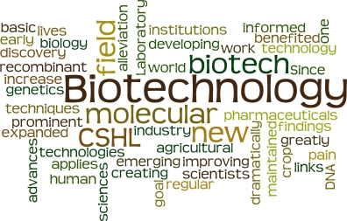
Биотехнология бұл –
Биологиялық организмдердің қатысуымен жүретін процестерді, адамның мақсатына сай өзгерту арқылы өндірісте пайдалану

Slide 3
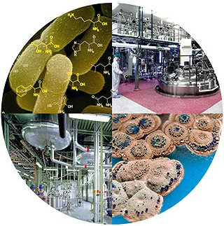
Қазіргі биотехнологияның бағыттары:
Микробиологиялық өндіріс
Жасушалық инженерия
Гендік инженерия

Slide 4
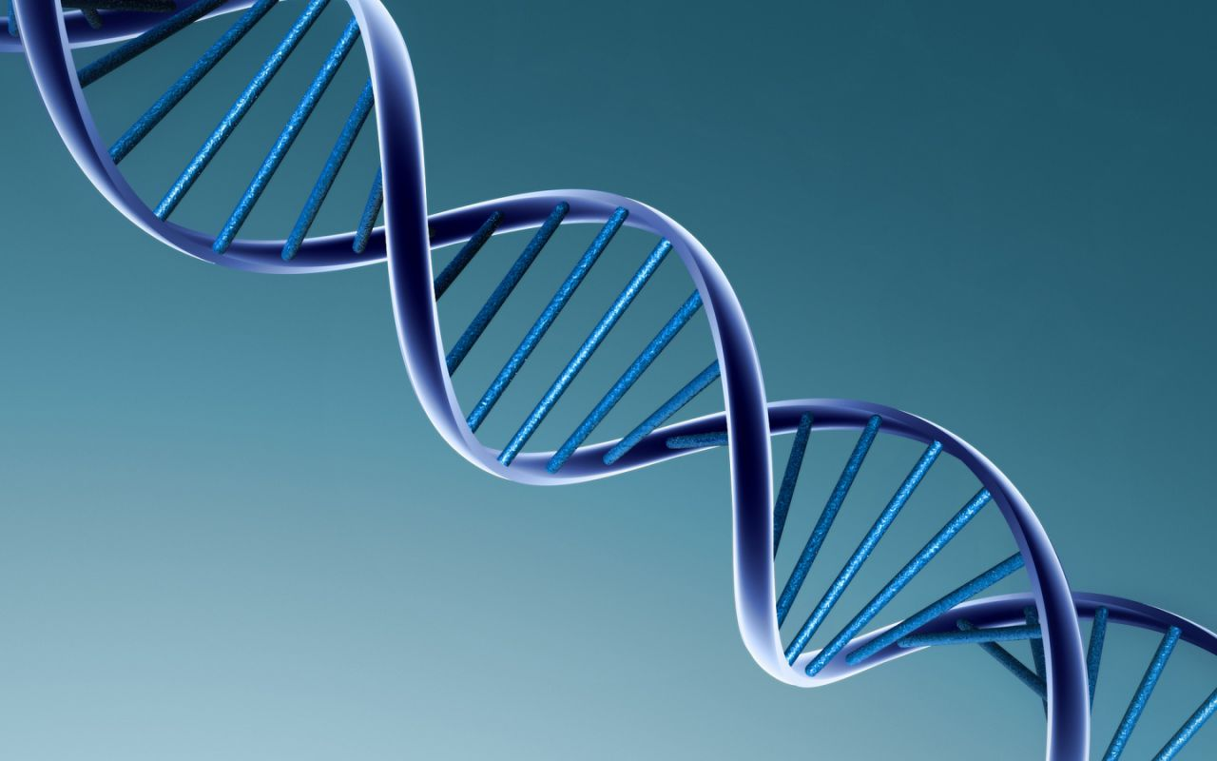
Гендік инженерия
Гендік инженерия организмдердің жақсы қасиеттерін сақтап қалумен қатар оған сапалы қасиет бере алады.
«Инженерия» термині құрастыру деген мағына береді.
Гендік инженерия мақсаты – алды ала белгіленген үлгіге сәйкес генотипі жағынан жақсарған организмдер алу. Алғаш рет гендік инженерияның көмегімен инсулин алды.

Slide 5
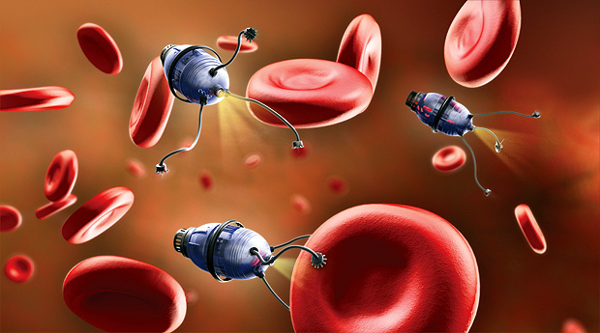
Жасушалық инженерия
Жоғары сатыдағы организмдердің, өсімдіктер мен жануарлардың жеке жасушаларын және ұлпаларын жасанды қоректік орта жағдайында өсірумен айналасады.
Жасушалы инженерия әдісі арқылы бір жасушаның ядросын екінші жасушаға көшіру және ядросыз жасушаларды өсіріп алуға болады.

Slide 6
Микробиологиялық өндіріс
Биотехнологияда биохимия, микробиология ,молекулалық биология, генетика ғылымдарының жетістіктерінің нәтижесінде өте бағалы биология-лық белсенді заттар – гормондар, ферменттер, витаминдер, антибиотиктер, органикалық қышқыл-дар – сірке, лимон, сүт және кейбір дәрі дәрмектер алынады
Қазір ең жоғары өнімді микроорганизмдер штаммалырының көмешімен 150-ден астам биологиялық заттардың түрлері синтезделді.

Slide 7
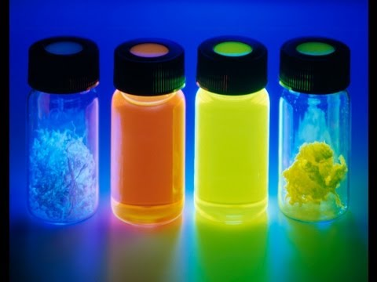
биотехнология түрлері
Молекулярлық биотехнология
Жасушалық биотехнология
Өсімдіктер биотехнологиясы
Микроағзалар биотехнологиясы
Экологиялық биотехнология
Иммундық биотехнология
Өндірістік биотехнология
Медициналық биотехнология
Ғарыштық биотехнология
Ауыл шарашылық биотехнологиясы

Slide 8
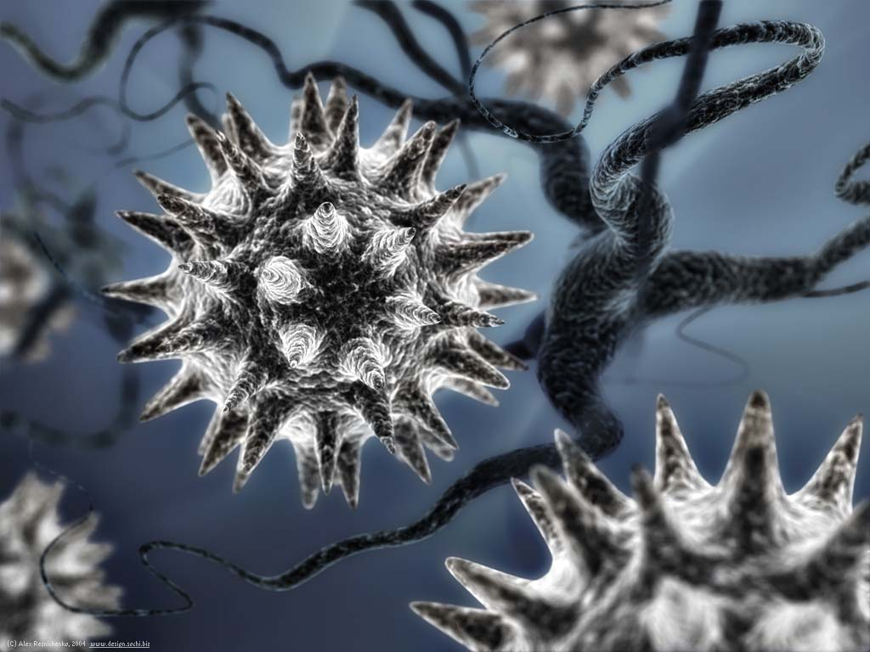
Молекулярлық биотехнология
Денсаулық сақтау және ауылшаруашылығы үшін қажетті гормондар, ферменттер мен антибиотиктерді синтездейтін микроорганизмдердің жаңа штамдарын алуға мүмкіндік туғызды.
Молекулалық биотехнология әдістері жаңа биологиялық қарулар мақсатын да қолданылады.

Slide 9
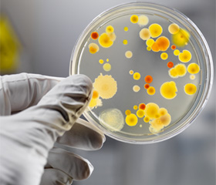
Жасушалық биотехнология
Тірі ағзалардың денелік жасушаларын бөліп алып, олармен жұмыстар жасау;
Тірі ағзалар жасушаларын in vitro жағдайында өсіру;
Денелік жасушаларын гибридизациялау;
Жасушаларды культиверлеу;
Жасушаларды көбейту;
Жасушаларды клондау сияқты жұмыстарды жүргізеді.

Slide 10
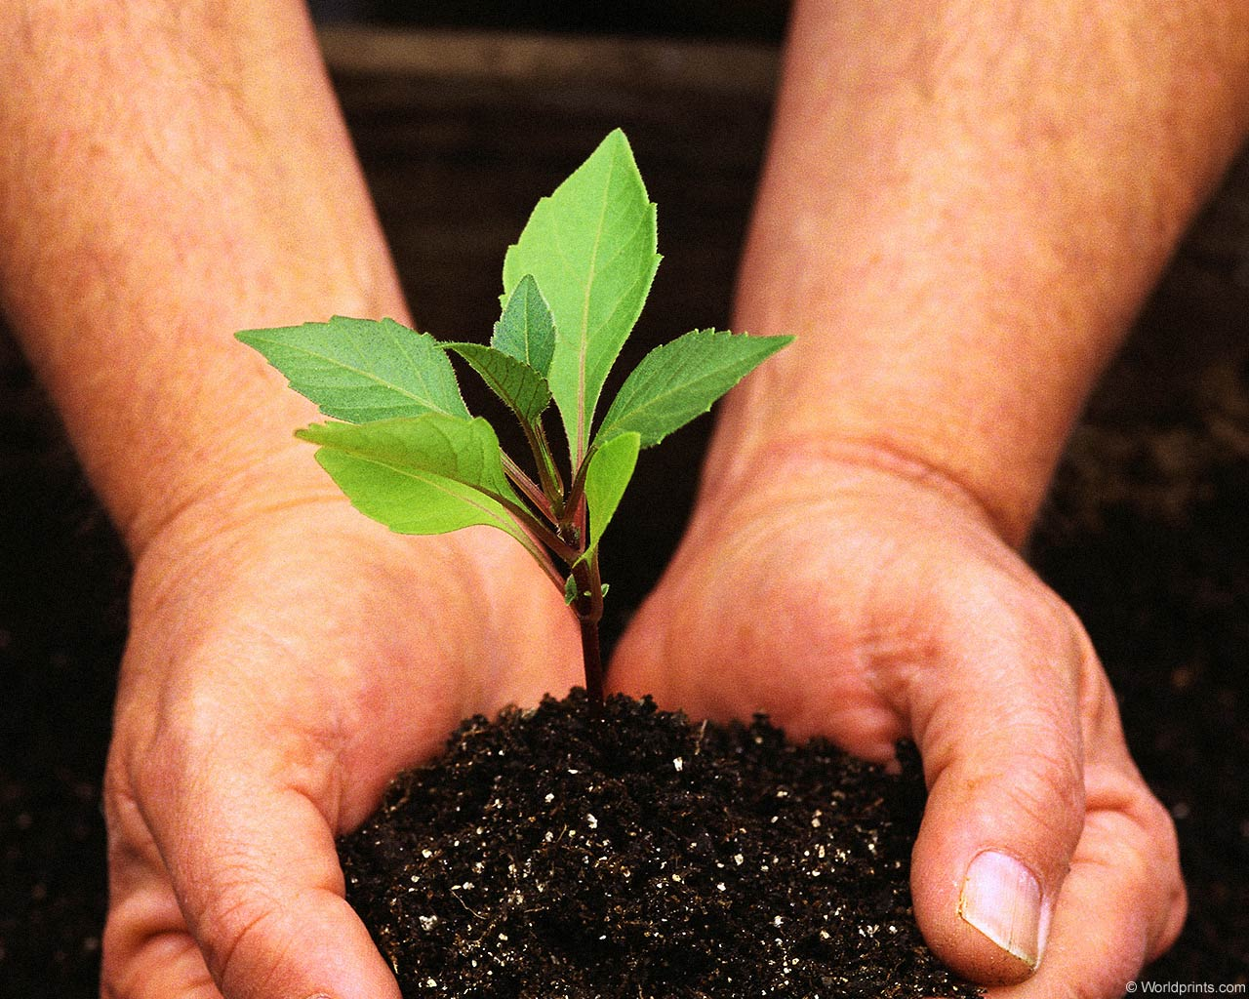
Өсімдіктер биотехнологиясы
Бұл өсімдік текті жаңа өнімді жоғары сұрыптар мен линиялар, биологиялық белсенді қосылыстарды алуға бағыт-талған ғылым саласы.

Slide 11
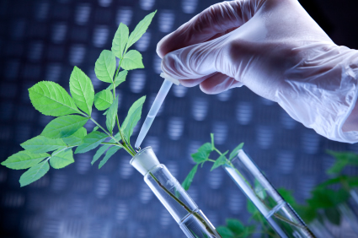
Ауыл шаруашылық дақылдарының өнімін жоғарылату, олардың жағым-сыз ауа райына әр түрлі ауруларға тұрақтылығын жоғарылату;
Тұқым сапасын жақсарту;
Өсімдіктердің өсуі мен көбеюін жоғарылататын фитогормондардың, биологиялық белсенді заттардың ашылуы;
Трансгенді өсімдіктер алынды.

Slide 12
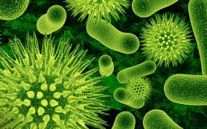
Микроағзалар биотехнологиясы
Маңызды микробиологиялық үдерістер жөнінде және микроорганизмдердің өмір сүруінен алынған бағалы өнімдер өндірістері, олардың тәжірибеде қолданылуы жөнінде, ақуыз өнімдері есебінде биомассасын алу, жекебиологиялық белсенді заттарды алу жөніндегі ғылым.

Slide 13
Экологиялық биотехнология
Негізгі бағыттары:
Өсімдік шаруашылығында, мал шаруашылығында және басқа да салаларда жасанды заттардың орнына биопрепараттарды қолдану көлемі мен спекртрінің кенеюі;
Ластайтын элементтерді бұзу және активті бөліп алу жолымен қоршаған ортаны ремедиациялау;
Қатты коммуналды қалдықтарды, тұрып қалған сулардың тұңбасын пайдалану;
Топырақ гумусын, құрамын қалпына келтіру;
Нитрификациялау, су құбырларын өңдеу жолдарымен және адам деңсаулығына, жануарларға және өсімдіктерге қауіпсіз биологиялық технологияларды өндірісте қолдану

Slide 14
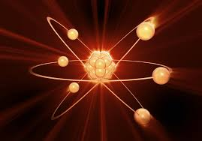
Иммундық биотехнология
Инфекциялық емес, сонымен қатар инфекциялық ауруларды емдеу және диагностикалау, алдын алу үшін көп мөлшерде иммунопрепараттарды бөліп алу қажеттілігі иммундық биотехнология-ның дамуымен тығыз байланысты.
Биотехнология адам деңсаулығын сақтауда және нығайтуда, қоршаған орта ремедиациясы және табиғаттың экология-лық тепе–теңдігін ұстап тұруда өте маңызды.

Slide 15
Өндірістік биотехнология
Бұл өндірістік масштабта микробтық амин-қышқылдарды, антибиотиктерді, ферменттерді алу, инсектицитер мен тыңайтқыштар ретінде микробты биомассаларды өндіру, қоректік ақуызды, этанол, биогаз, дәрумендер, органикалық қышқылдарды, полисахаридтерді өндіру, рекомбинантты ДНК технологиясы негізінде биологиялық белсенді заттарды, гормондарды, адам ақуызын алу.

Slide 16
Медициналық биотехнология
Қазіргі медицинада гормональды препараттар, биологиялық активті заттар,лейкиндер, интер-ферондар, қан плазминогенінің белсендіргіші, гендік инженериялық вакциналар, моноклональды анти-денелер негізінде диагностикумдер, нуклеин қышқылдарын анықтау үшін тест жүйелері т.б биотехнология көмегімен жасалынады.
Фитопрепараттар, микробтық ферменттерді, поли-декстрандарды қолдануы және өндірілуі кеңеюде.

Slide 17
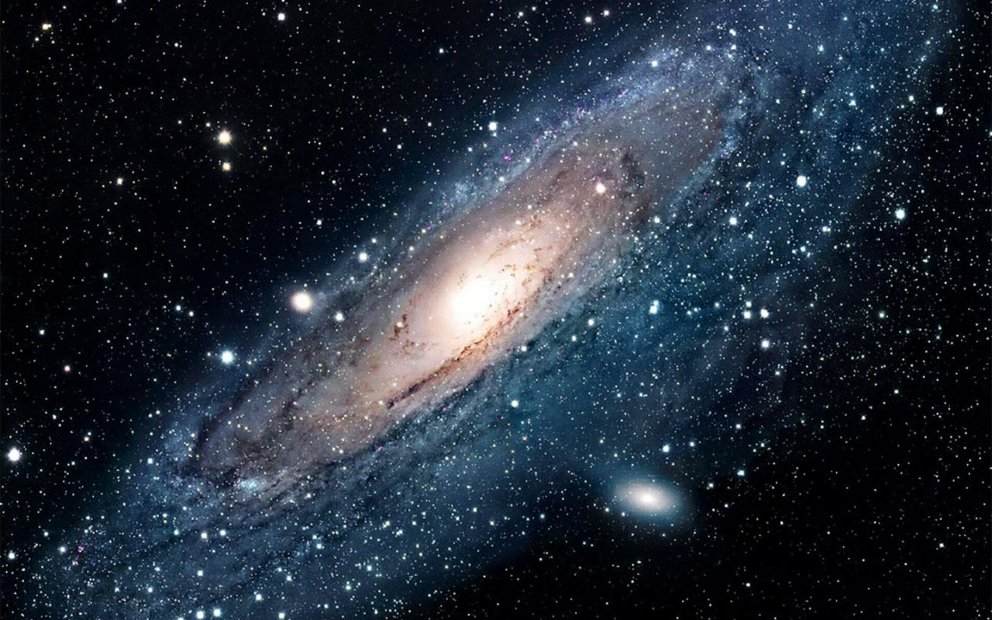
Ғарыштық биотехнология
Биологиялық құнды заттардың құрылысын анықтау және оларды медицинада, фармакологияда, ветеринарияда қолдану үшін сапалы кристалдарды алу, микрогравитация жағдайында микроорганизмдердің рекомбинанттық штам-дарын, өсімдіктердің төзімді және жақсартылған жасуша-ларын сұрыптап алу, оларды медицинада, фармакологияда , ауылшаруашылығында, экологияда қолдану;
Биология және биотехнология салаларында фундаментальдық білімін кеңейту үшін бионысандарға ғарыштық факторладың әсерін зерттеу сияқты маңызды мәселелер алға қойылады.

Slide 18
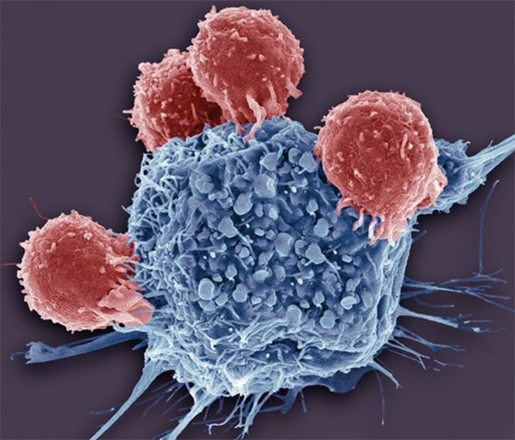
Ауыл шаруашылық биотехнологиясы
Мал шаруашылығында жасушалық биотехнологияны, эмбрион трансплантациясын қолдану, шаруашылық бағалық қасиетін жоғарылатуға мүмкіндік береді: өсу және құндылық, инфекцияға тұрақтылық, сауылымның жоғарылауы, рекомбинантты ДНК техно-логия жолымен трансгенді жануарлар сүтімен биологиялық белсенді заттарды алады.

Slide 19
Маңызды міндеті:
Ауыл шаруашылығында химизациялық заттарын, пестицидтерді қолдануды азайту, бактериалды тыңайтқыштарды, микробтық инсектициттерді қол-дануды кеңейту;
Моноклоналды антидене негізінде диагностикумдермен генді-инженериялық вакциналарды жасау.

Slide 20
микробиология
генетика
нанотехнология
селекция
иммунология
Биотехнология
медицина
фармакология
биохимия
инженерия
биология

